Slide 1



CONSEIL D’ETABLISSEMENT #3
Début à : 16h25

Slide 2
Désignation secrétaires et secrétaires adjoints de séance
Quorum : 9 présents sur 12
Secrétaire : Mme Monthy
Secrétaire adjoint représentant des parents ( Personnel fois précédente) : Mme Amesbury
Remarque : Après son adoption, le procès-verbal sera transmis aux membres du conseil d’école et du conseil d’établissement et affiché à l’entrée de l’école pour une durée de quatre mois ainsi que sur le site internet. Les membres de la communauté éducative sont informés de la mise à disposition des procès-verbaux.

Slide 3
Ordre du jour
1. Approbation du procès verbal du 21/11/2023
2. Calendrier scolaire (pour vote)
3. Projets pédagogiques
4.Bilans des instances tenues
5. Questions diverses
Notes:
CG

Slide 4
1.Approbations
Approbation du procès-verbal du conseil établissement du 21.11.2023,
reportée
POUR: CONTRE: ABSTENTIONS:
Notes:
CG

Slide 5
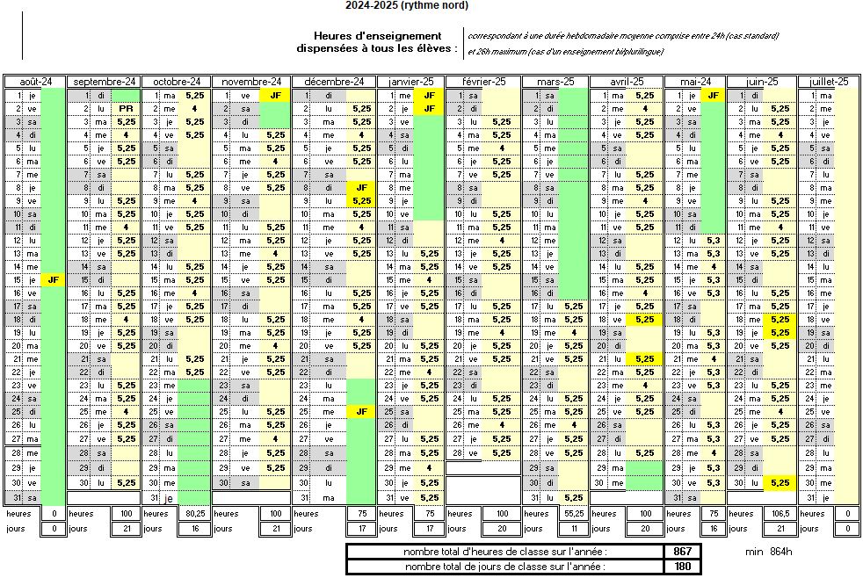
2. Calendrier scolaire : proposition 1
Période 1 | 8 |  | sem
Période 2 | 7 |  | sem
Période 3 | 7 |  | sem
Période 4 | 7 |  | sem
Période 5 | 7 |  | sem
 | 36
Spécificités :
3 semaines à Noël
Printemps : une semaine avec 1 jour isolé lundi

Slide 6
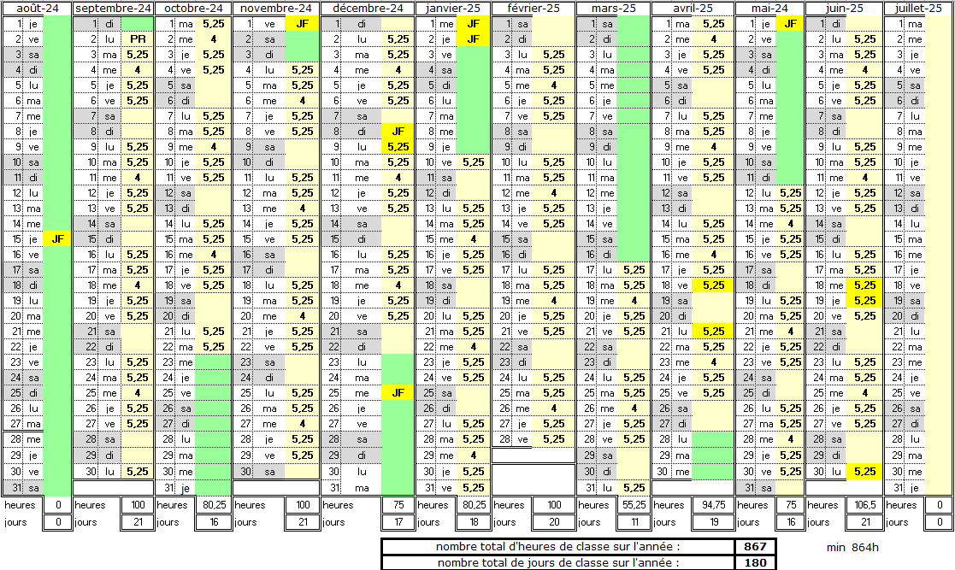
2. Calendrier scolaire : proposition 2
Période 1 | 8 |  | sem
Période 2 | 7 |  | sem
Période 3 | 8 |  | sem
Période 4 | 6 |  | sem
Période 5 | 7 |  | sem
 | 36
Spécificités :
Reprise un vendredi à Noël
Printemps : 2 semaines complètes

Slide 7
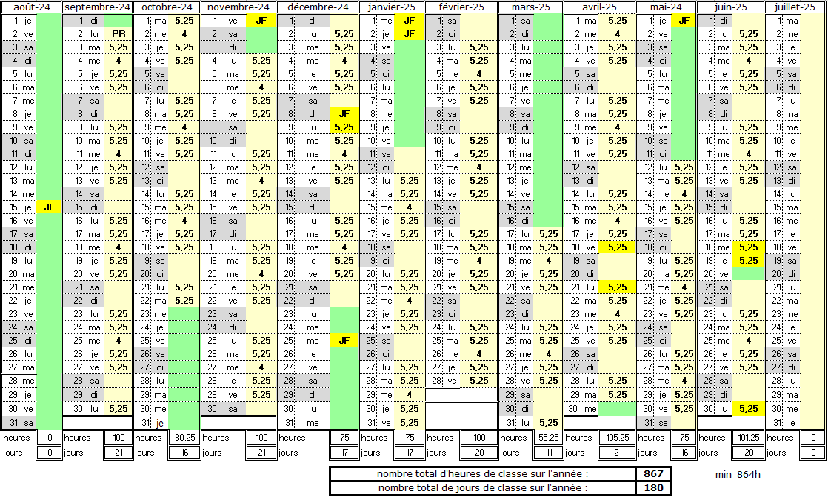
2. Calendrier scolaire : proposition 3
Période 1 | 8 |  | sem
Période 2 | 7 |  | sem
Période 3 | 7 |  | sem
Période 4 | 7 |  | sem
Période 5 | 7 |  | sem
 | 36
Spécificités :
3 semaines à Noël
Printemps : départ un mercredi
Pont de 5 jours mi juin

Slide 8
2. Calendrier scolaire :vote
Le conseil du second degré et le conseil d’école se sont prononcés pour la proposition 3.
Proposition 1 : 1 voix
Proposition 2 : 1 voix
Proposition 3 : 8 voix
Abstentions : voix
Notes:
CG

Slide 9
3. Projets pédagogiques
Nom projet | PS | MS | GS | CP | CP-CE1 | CE2 | CM1 | CM2 | 6e | 5e | 4e | 3e | 2nd | 1e | Tle | descriptif
Les mots en or |  |  |  |  |  |  |  |  | x |  | x |  |  |  |  | A ce jour sont inscrits deux classes 6e et 4e (4 groupes de 7 )
Graines de reporter |  |  |  |  |  |  |  |  |  | x
Classe à enjeux maritimes |  |  |  |  |  |  |  |  |  |  | x
faire la Voix de la ZOI : | x | x | x |  |  |  |  |  |  |  |  |  |  |  |  | action fédératrice
La course aux nombres |  |  |  |  | x | x |  |  |  |  |  |  |  |  |  | action fédératrice
Partageons nos langues,L'éveil à la diversité linguistique |  |  | x |  |  |  |  |  |  |  |  |  |  |  |  | action fédératrice
Les Poquelinades ,Enrichir la langue par l’expérience du spectacle vivant | x |  |  | x |  | x |  |  |  |  |  |  |  |  |  | action fédératrice
Sous le Ravinala Renforçons la passion de la lecture et de la créativité |  |  |  | x | x | x | x | x |  |  |  |  |  |  |  | action fédératrice
Développement durable film
Francophonie Grande lessive, faire des bulles/ déclamation des poèmes : les pays francophones, dis moi 10 mots |  |  |  | x | x | x | x | x | x | x | x | x |  |  |  | action fédératrice ? collaboration AF
Venue d’un représentant SIF |  |  |  |  |  |  |  |  | x |  |  | x |  |  |  | pour exposer leurs activités de protection de l’environnement des Seychelles, 6 février
Carnaval | x | x | x | x | x | x | x | x | x | x | x | x | x | x | x | 23 février 13h15-14h30,Défilé, crêpes, parents invités
Projet athlétisme |  |  |  | x | x | x | x | x |  |  |  |  |  |  |  | Projet athlétisme
Notes:
CG

Slide 10
3. Projets pédagogiques
Date | PS | MS | GS | CP | CP-CE1 | CE1 | CE2 | CM1 | CM2 | 6e | 5e | 4e | 3e | 2nd | 1e | Tle | descriptif
Période 4 |  |  |  |  |  |  | x |  |  |  |  |  |  |  |  |  | Randonnée "When she come"
septembre |  |  |  |  |  |  |  |  |  | x |  |  |  |  |  |  | Sortie aréoport
27/12/2023 | x | x | x | x | x | x | x |  |  |  |  |  |  |  |  |  | JOP
28/12/2023 |  |  |  |  |  |  |  | x | x | x | x | x | x | x | x | x | JOP
20/02/2024 |  |  | x |  |  |  |  |  |  |  |  |  |  |  |  |  | Ruchier
Période 4 |  |  |  | x | x | x |  |  |  |  |  |  |  |  |  |  | Beau Vallon, jeux sportifs sur la plage
Période 4 ? |  |  |  |  |  |  |  |  |  |  |  |  |  |  |  |  | Captain Fanplastic TOP
11/12/2023 |  |  |  |  |  |  |  |  | x | x |  | x |  |  |  |  | Visite expo cartographie
11/12/2023 |  |  |  |  |  |  |  |  |  |  | x |  | x | x | x | x | Visite expo manman avan ler
19/12/2023 |  |  |  |  |  |  |  |  |  |  | x | x | x |  | x |  | Visio film maman avan ler
21/02/2024 | x |  |  |  |  |  |  |  |  |  |  |  |  |  |  |  | Visite caserne pompier
14/03/2024 | x | x | x | x | x | x | x | x | x | x | x | x | x | x | x | x | Terre des jeux
Notes:
CG

Slide 11
3. Sorties pédagogiques : voyage scolaire
Voyage à la Réunion en cours d’élaboration
Classe 4ème
Date : juin
14 juin flamme olympique traverse la Réunion
Coût maximum :
Nombre élèves : 23
Accompagnateurs : 2 ou 3
Vols : plus de vols air Austral
Notes:
CG

Slide 12
4.Bilans des instances tenues : travail sur le RI
Inscription | RI précédent | Proposition | Avis CEC | AVIS C2D
Inscription d’un enfant | Le conseil de cycle pourra être amené à évaluer le niveau de français de l’enfant si nécessaire sur proposition du directeur | l’inscription de l’enfant dans sa classe d’âge pendant une période d’observation déterminera si besoin le niveau le plus adapté à son niveau d’apprentissage. | l’inscription de l’enfant dans sa classe d’âge pendant une période d’observation déterminera si besoin le niveau le plus adapté à son niveau d’apprentissage. | l’inscription de l’enfant dans sa classe d’âge pendant une période d’observation déterminera si besoin le niveau le plus adapté à son niveau d’apprentissage.
Proposition : L’observation de l’enfant dans sa classe d’âge déterminera la pertinence du projet de scolarisation de l’élève au sein de l’école française en concertation avec l’équipe éducative et son inscription définitive.
Avis du CE :
Pour : 7 contre : abstention : 3

Slide 13
4.Bilans des instances tenues : travail sur le RI
Inscription | RI précédent | Proposition | Avis CEC | AVIS C2D
Accès à l’école | Sauf cas exceptionnel, l’accès des parents à la cour de l’école et aux classes n’est pas permis, excepté en maternelle et sur rendez-vous pour les autres cas. | L’accès des parents à la cour de l’école et aux classes n’est permis que pour les parents de maternelle ou sur rendez-vous. Les parents peuvent traverser la cour pour rejoindre l’administration après s’être inscrits sur un registre d’entrée. | Demande plus de sécurité, différencier accès à la maternelle et l’ accès élémentaire, verrouiller l’accès élémentaire, registre entrée et sortie établissement. Aire d’attente le soir pour la maternelle. Les enseignantes descendent au portail, 5 mn retard, registre, portillon fermé. Parents en retard notés. Sas coté entrée maternelle. | Proposition
Avis du CE : détailler dans l’article les cas particuliers du secondaire et du périscolaire

Slide 14
4.Bilans des instances tenues : travail sur le RI
Inscription | RI précédent | Proposition | Avis CEC | AVIS C2D
Récompenses | Le conseil de classe du secondaire peut décerner, des encouragements, des compliments ou des félicitations aux élèves en progrès sur le plan scolaire ou dont le comportement, l’attitude et l’implication dans la vie collective sont particulièrement remarquables. | Dans son appréciation, le conseil de classe gratifiera les élèves qui se sont particulièrement investis dans leur travail et dans la vie collective. | Pas concerné | Proposition
Arrivée de Nisha Denys, représentante élève, 11 votants
Avis du CE sur la Proposition.
Pour :8 contre :0 abstention : 3

Slide 15
4.Bilans des instances tenues : travail sur le RI
Inscription | RI précédent | Proposition | Avis CEC | AVIS C2D | AVIS CVCL
Uniforme | Le port d’une tenue uniforme réglementaire est obligatoire pour tous les élèves ainsi qu’une tenue spécifique pour les cours de sport. Les jupes et les shorts devront atteindre le niveau du genou. | Le port d’un uniforme réglementaire est obligatoire pour tous les élèves. Il est composé d’un polo EFS et d’un pantalon, bermuda ou d’une jupe bleu marine. Ces deux derniers doivent atteindre le niveau du genou. Les chaussures doivent tenir le talon. Lors des séances de sport, les élèves doivent porter le Tee-shirt de sport EFS et d’un short ou pantalon de sport. | Pour à conditions de trouver des prestataires qui proposent 5 types de bas. Bermudas, jupes, jupes shorts, pantalons, jupes culottes. | Proposition | Sondage parents
Avis du CE : 10 personnes pour sondage parents, 1 personne s’abstient

Slide 16
4.Bilans des instances tenues : travail sur le RI
Inscription | RI précédent | Proposition | Avis CEC | AVIS C2D
Livraison repas | - la livraison de repas par un prestataire autre que celui sous contrat avec l’école est interdit pour des raisons d’organisation interne du service des personnels | L’école propose une restauration via un prestataire. L’école n’est en aucun cas responsable des repas servis par un autre prestataire. | Avis du groupe : Un seul prestataire : livraison pas à l’heure, hygiène et sécurité, possibilité d’amener sa propre nourriture dés le matin, pas de livraison. | Proposition
Autre sujet ?
La livraison de repas par un prestataire autre que celui sous contrat avec l’école est interdit pour des raisons d’organisation interne du service des personnels. Possibilité d’amener son panier repas dès le matin. Possibilité de venir récupérer son enfant.
Avis du CE : Pour 11

Slide 17
4. Bilans des instances tenues CESCE:
Recensements et Propositions des Missions et actions 2023-2024 : Citoyenneté
Actions programmées | Actions proposées par le CESCE
Elections des délégués : formation
Entrainement à l'ASSR1 pour les 5èmes et passage de l'examen en juin 2024
Entrainement à l'ASSR1 pour les 3èmes et passage de l'examen en juin 2024
Mise en place de Monitorat : les élèves proposent leur aident sur la pause méridienne
Dialogue en direct du président - NCC - State House - Martina David Représentante des élèves suppléante au CE :

Slide 18
4. Bilans des instances tenues CESCE:
Recensements et Propositions des Missions et actions 2023-2024 : Climat scolaire
Actions programmées | Actions proposées par le CESCE
Lutte contre le harcèlement : sensibilisation à la méthode du message clair en 6ème, 5ème, 4ème et 3ème | Banc de l’amitié proposé par un parent
Formation de tous les enseignants à la lutte contre le harcèlement le 31 janvier | Information adressée aux parents sur le harcèlement.
Mise en place d’ambassadeurs contre le harcèlement, à venir | Ateliers inclusion à mettre en place
Boite à lettres : dépistage de situations de harcèlements, à réctiver
Projet d’intégrer une psychologue une journée par semaine, à venir
Nouveaux toilettes avec séparation des espaces
Rénovation de l’aire de jeux en maternelle
CVCL mis en place au lieu de CVC et CVL

Slide 19
4. Bilans des instances tenues CESCE:
Recensements et Propositions des Missions et actions 2023-2024 :
Education à la santé
Actions programmées | Actions proposées par le CESCE
Vaccins : organisation d’une session de vaccination à l'hôpital le 20 septembre à destination des élèves de CP, 6ème, 2nde
Bilans infirmiers : tests préoculaire, auditif et dentaire Infirmière et spécialistes.
Test visuel et auditif : CP (fait), reste à faire 6ème, seconde
Participation de l’infirmière à un atelier du ministère présentation du livre « la mal bouffe »
Ateliers sur l’hygiène alimentaire maternelle et CP
Initiation aux gestes qui sauvent au sein du programme périscolaire : CM1/CM2 : sensibilisation et CE2 en cours
Initiation aux gestes qui sauvent en 3ème avec l’intervention de pompiers | Développer la formation des gestes qui sauvent à tous les niveaux y compris les personnels
Notes:
Tests visuels et auditifs vont être effectués du CE1 au CM2 également, pas que 6eme et 2nde ?

Slide 20
4. Bilans des instances tenues CESCE:
Recensements et Propositions des Missions et actions 2023-2024 :
Education à la santé
Actions programmées | Actions proposées par le CESCE
Partage de fruits en maternelle
Activités péri éducatives :Période 1 : tortues Seychelles Période 3 : les oiseaux
Courrier adressé aux parents de l’infirmière sur les gouters
Participation de l’infirmière à un atelier du ministère présentation du livre « la mal bouffe »
Notes:
Tests visuels et auditifs vont être effectués du CE1 au CM2 également, pas que 6eme et 2nde ?

Slide 21
4. Bilans des instances tenues CESCE:
Recensements et Propositions des Missions et actions 2023-2024 :
Education à la sexualité
Actions programmées | Actions proposées par le CESCE
Participation à l’exposition Manman avan ler ( 5ème, 3ème, lycée)
Visionnage du film Manman avan ler (5^{ème,} 4ème, 3 ^{ème}, 1ère et terminale)
Démonstration d’utilisation de préservatif 4ème en lien avec programme SVT
Consentement : Mon corps m’appartient CP + maternelle
Présentation des différentes dépendances

Slide 22
4. Bilans des instances tenues CESCE:
Recensements et Propositions des Missions et actions 2023-2024 :
Conduites à risque
Actions programmées | Actions proposées par le CESCE
Prévention alcool et drogues , dates à déterminer 2, 4, 9, 11, 16, 18 avril 2024 | Témoignage d’un ancien dépendant

Slide 23
4. Bilans des instances tenues CESCE:
Recensements et Propositions des Missions et actions 2023-2024 :
Environnement
Actions programmées | Actions proposées par le CESCE
Election des éco-délégués | Eco délégués primaire
Beau Vallon, ramassage déchets : CP, CP/CE1 et CE1- reporté (7 décembre) | Tri des déchets : plastique et canettes à revendre
Captain Fanplastic : CE2 - reporté | Jardin pédagogique en lien avec le programme
Film « Une Fois Que Tu Sais" d'Emmanuel Cappellin » : 2nde et 1ere HGSP
Graines de reporter 3ème avec Tara Océans
Notes:
Ateliers péri-pédagogique : Découverte ODD, Tortues, Recyclage carton...
Journée Olympique et paralympique (santé)
Randonnée "When she come" CE2 - reporté (7 décembre)
Rucher GS - reporté (7 décembre)
SLAM Eco-délégués Piste de la francophonie SBC - reporté (7 décembre)
Rencontre Eco-délégués sur les ODD - reporté (7 décembre)
Jury eco-school 7 novembre 2023
Éducation de qualité : Les mots en or, course aux nombres, Partageons nos langues, Poquelinades, Ravinala, …
Festival créole : ressources naturelles, culture HG (Cf. : cartographie, Classe à enjeux maritimes…)
Graines de reporter
Plantation 2 Coco de mer
Eco délégué au primaire et formation
Fresque sur le thème DD
Panneau solaire proposition élève de 6ème
Travail sur les espaces récréatifs bien être verdure…

Slide 24
5.Questions
1- Quid de la visibilité du plan de formation des enseignants de l'EFS au détriment des heures de cours des élèves collège et lycée.
Il apparaît que le plan de formation des enseignants de l’EFS se fait pendant les heures de cours. Les heures de cours sont supprimées et non rattrapées.
Quid de ces heures de cours inscrites au programme dont les élèves ne bénéficient pas?
Peut-on avoir une visibilité sur le plan de formation pour l’année 2024? Voir diapositives ci-après
Quel texte par rapport à ces formations au détriment des cours des élèves? Pas de te
Au premier degré, les enseignants sont remplacés. Au second degré, le vivier de remplacement est quasiment inexistant. Les enseignants se remplacent mutuellement lorsque c’est possible.
La formation continue se déroule sur le temps de travail des enseignants.

Slide 25
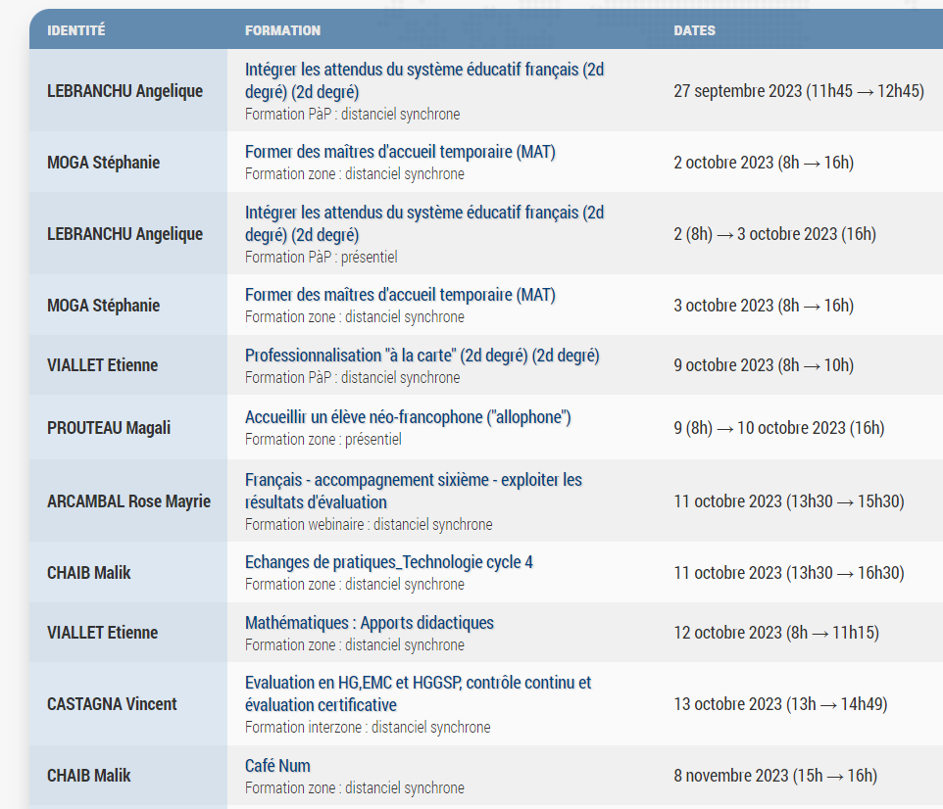
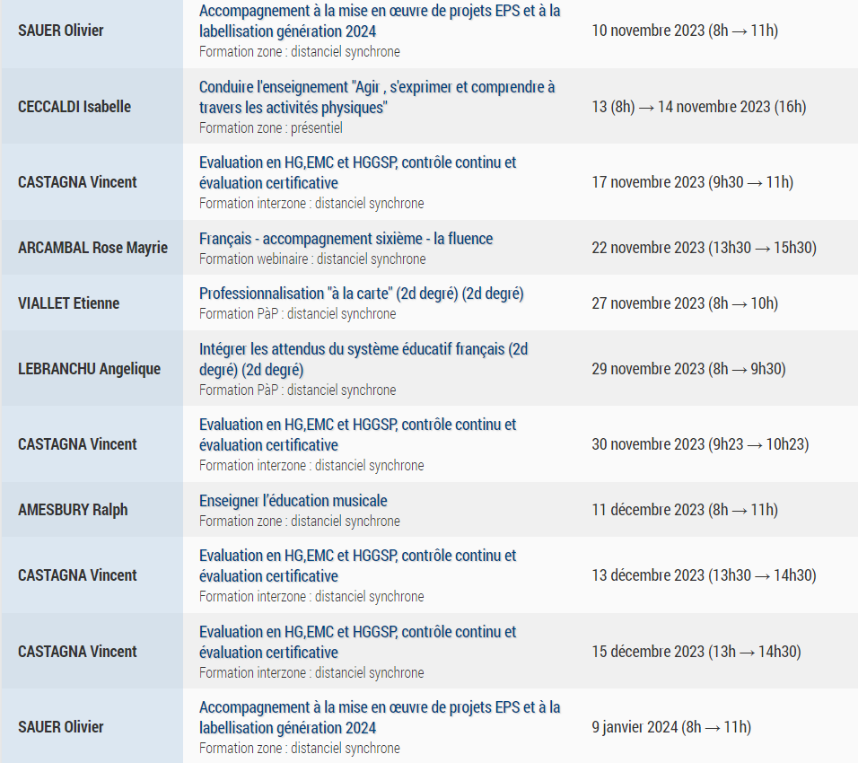
Formation continue 2023-2024

Slide 26
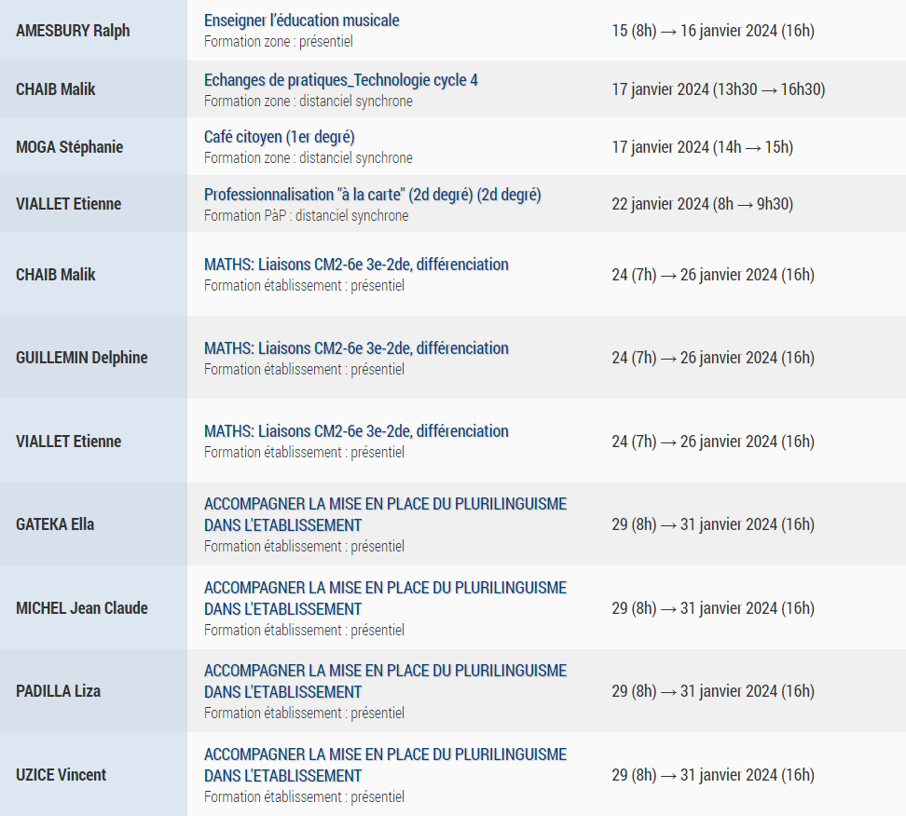
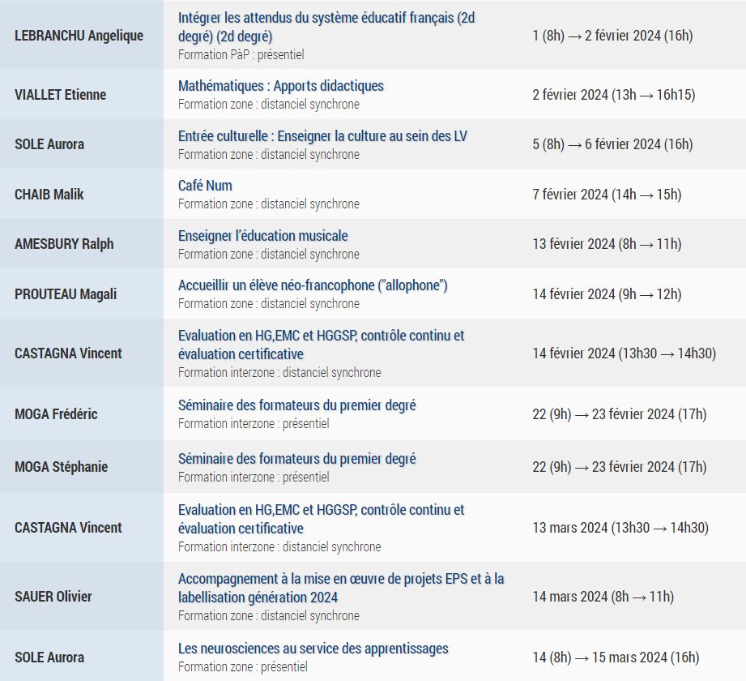
Formation continue 2023-2024

Slide 27
Formation continue 2023-2024

Slide 28
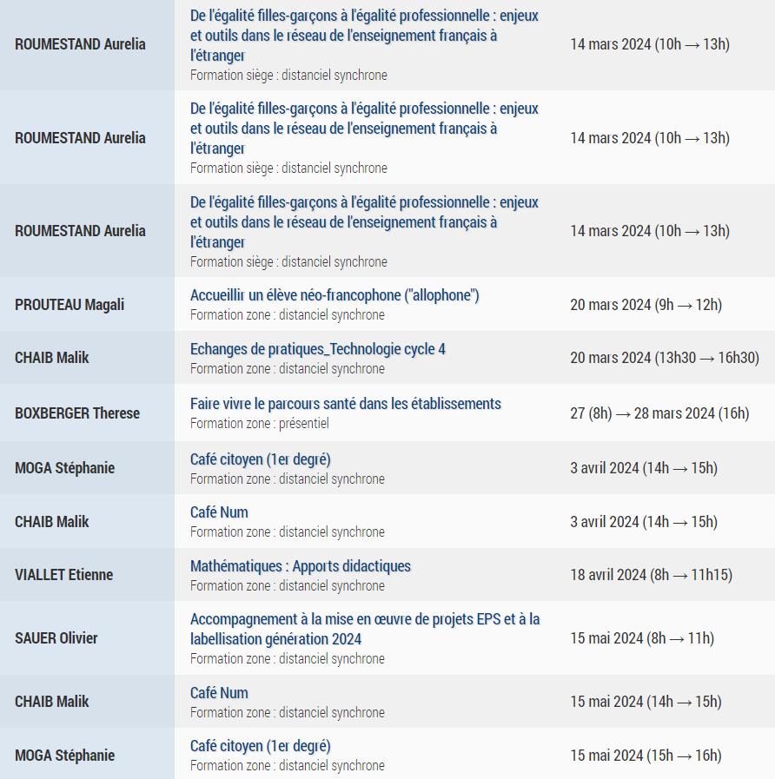
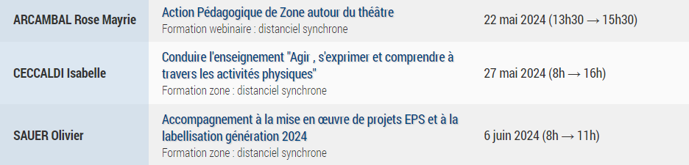
Formation continue 2023-2024,

Slide 29
6.Questions
2- Quid du bilan du cours de créole en milieu d'année ? + Constat des parents concernant le cours de créole imposé par l'AEFE à tous les élèves
Après quelques mois d'expérimentation/mise en place des cours de creole, la majorité des parents, tous cycles confondus, ne comprennent pas l’objectif pédagogique de ce dispositif.
Les parents estiment que cette heure devrait être proposée en extra-scolaire et non dans le cursus obligatoire scolaire.
Un sondage a-t-il été réalisé ? Si oui quel est le nombre de parents qui se sont exprimés ?
L’anglais comme langue officielle a aussi toute sa place et le créole est davantage considéré comme langue maternelle. Les parents demandent texte et programme de ce cours, expriment leur mécontentement par rapport aux enseignants non formés et des objectifs flous voire inexistants, et annoncent qu’ils vont s’adresser à l’AEFE pour exprimer leur mécontentement, même si la demande émane de l’AEFE, la réalité sur place est tout autre, selon les parents.
Après consultation de l’IEN de zone, le créole doit obligatoirement être enseigné. La mise en place de l’enseignement de la langue et culture créole fait partie des critères d’homologation. Les enseignants de langue ont reçu une formation établissement dernièrement. L’enseignement de la langue et culture créole a été mise en place cette année. Ce nouvel enseignement est amené à évoluer pour correspondre pleinement aux attendus.

Slide 30
6.Questions
3. Nous avons discuté lors du dernier conseil de classe de l'éventuelle mise en place d'aide journalière aux devoirs au périscolaire? Ceci a été discuté lors de deux réunions mensuelles, un questionnaire pour évaluer l'intérêt des parents devait etre mis en place sur pronote mais il semble que rien n'a été fait... Est- il possible d'avoir des informations sur cela svp?
Mise en place au retour des vacances. Réunion ce jour.
4.Il n'y a eu aucune sortie extra scolaire, nous sommes à plus de la moitié de l'année... Est-il envisageable qu'une ou plusieurs sorties soient mises en place svp?
Sorties scolaires en lien avec un projet pédagogique, voir diapositive 11.
5.Classe surnuméraire, y-a-t 'il un plan concret pour GS, MS et CP l'année prochaine svp?
Difficultés liées aux salles. Pour diminuer le nombre d’élèves par classe, possibilités de classes double niveaux. Doit être travaillé en conseil des Maitres.

Slide 31

Merci pour votre attention fin à 18h30

